Slide 1
Extra 2 · Maschinen, die Sprache verstehen
S0
S1
Kellerautomat mit Raten: Palindrome
S2
Leitfrage
Wie prüft ein Kellerautomat, ob ein Wort vorwärts und rückwärts gleich ist – ohne zu wissen, wo die Mitte ist?
automatenlab.frankjuchim.de
Notes:
[0:00–0:20] Einstieg
„abba liest sich vorwärts wie rückwärts. Ein Kellerautomat kann das prüfen – wenn er raten darf.“

Slide 2
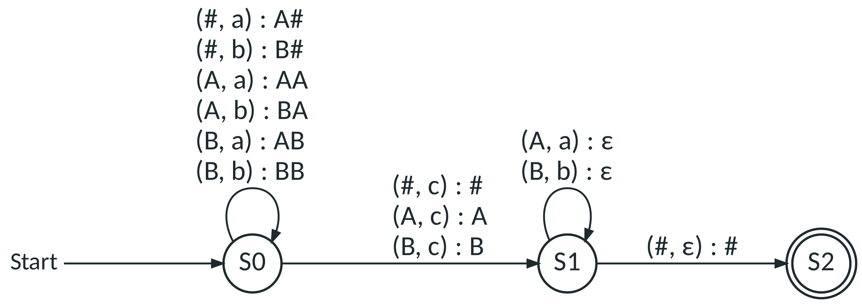
Mit Mittelzeichen: w c wᴿ
Σ = {a, b, c} · Γ = {#, A, B} · z. B. abcba, aabcbaa
IDEE
Bis c: jedes Zeichen ablegen (a → A, b → B)
Nach c: vergleichen und abbauen
Nur # übrig ⇒ S2
Alle nicht eingezeichneten Übergänge führen in einen Fehlerzustand.
Notes:
[0:20–1:10] Mit Mittelzeichen
„Das c sagt dem Automaten: Ab hier rückwärts vergleichen.“

Slide 3
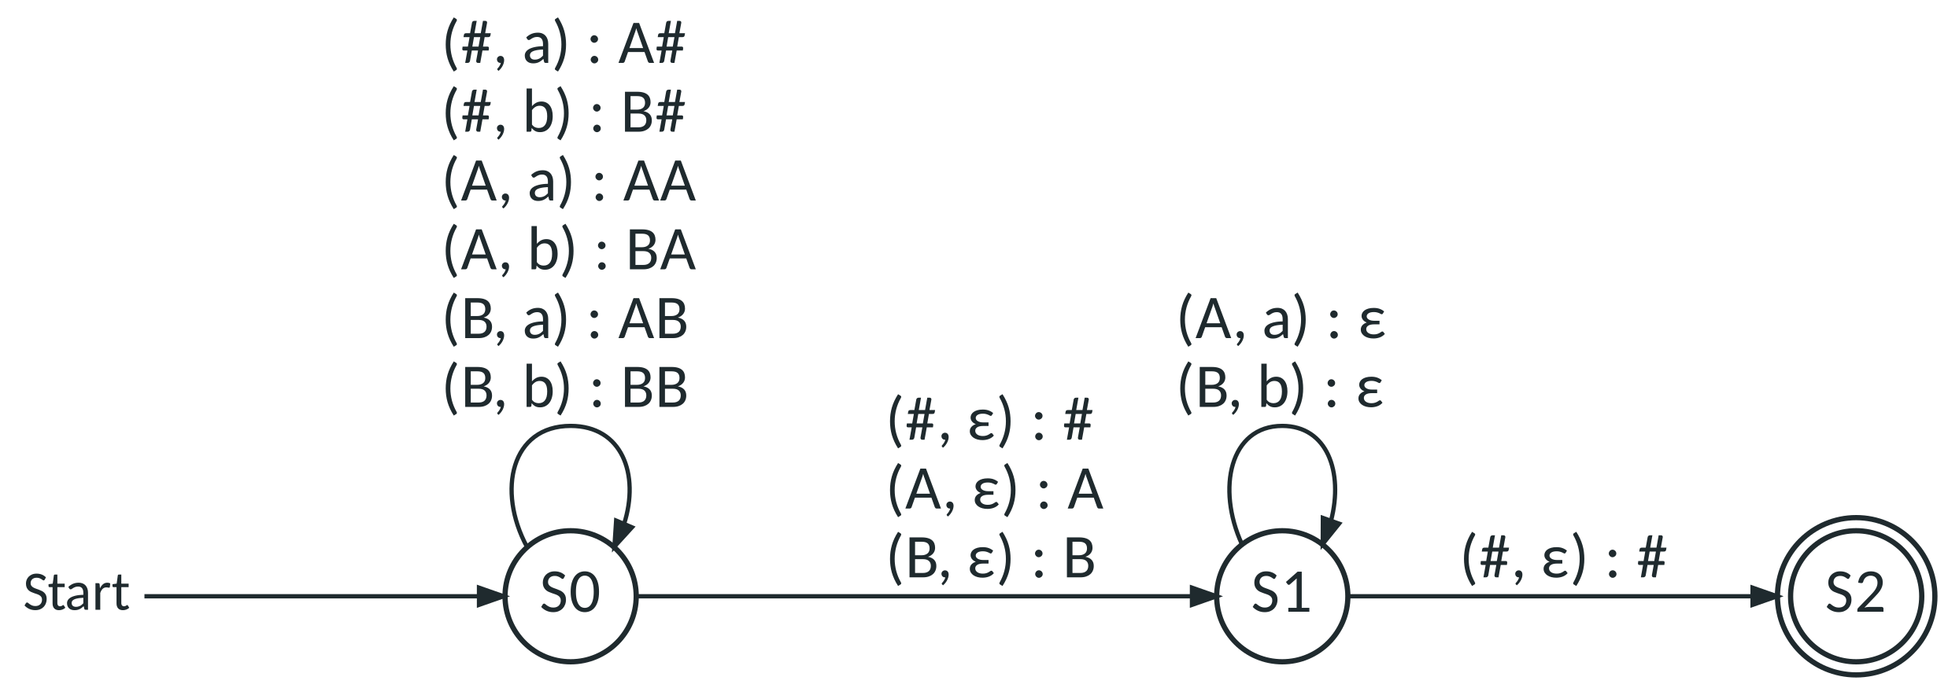
Ohne Mittelzeichen: raten!
Ε-ÜBERGÄNGE
(#, ε) : #, (A, ε) : A, (B, ε) : B
= „Ich rate: Hier ist die Mitte.“
Nichtdeterministisch (NKA): akzeptiert, wenn mindestens ein Lauf akzeptiert.
Notes:
[1:10–2:10] Ohne Mitte: raten
„Die ε-Pfeile heißen: Ich rate, hier ist die Mitte.“

Slide 4
Ein akzeptierender Lauf für abba
Zustand | Belegung Kellerspeicher | oberstes Kellersymbol | verarbeitetes Eingabezeichen
S0 | # | – | –
S0 | A# | # | a
S0 | BA# | A | b
S1 | BA# | B | ε
S1 | A# | B | b
S1 | # | A | a
S2 | # | # | ε
WICHTIG
ε-Übergang = eigene Zeile
Im Abi: einen akzeptierenden Lauf angeben
akzeptiert: ja – geraten nach ab; Eingabe vollständig gelesen, Endzustand S2.
Notes:
[2:10–3:10] Der richtige Lauf
„Geraten wird nach ab – danach passt alles.“

Slide 5

Live im AutomatenLab
Wir machen gleich:
Zu früh raten: nach a → steckt fest
Richtig raten: nach ab → akzeptiert
Ein guter Lauf genügt
AutomatenLab
Keller-Labor
automatenlab.frankjuchim.de/#/keller?automat=palindrom&modus=sim&wort=abba
Notes:
[3:10–4:15] Live: falsch und richtig raten
„Ein Fehlversuch heißt nicht ‚abgelehnt‘ – es reicht ein guter Lauf.“

Slide 6
DKA oder NKA?
DKA: in jeder Situation höchstens ein Übergang (w c w^{R})
NKA: Wahlmöglichkeiten, z. B. ε-Übergänge zum Raten (w w^{R})
Für w w^{R} gibt es keinen deterministischen Kellerautomaten (ohne Beweis)
Akzeptanz: Endzustand nach vollständiger Eingabe
Notes:
[4:15–4:55] DKA oder NKA?

Slide 7

Pausiere jetzt!
Wird abab akzeptiert? Begründe.
SO GEHT’S
Video anhalten,
auf Papier lösen,
dann weiter: Die Auflösung kommt sofort.
Notes:
[4:55–5:25] Jetzt du

Slide 8
Auflösung
Nein. abab ist kein Palindrom.
Egal, wo der Automat die Mitte rät: Kein Lauf liest das Wort vollständig und endet in S2.
Es gibt also keinen akzeptierenden Lauf.

Slide 9

Das nimmst du mit
WEITER ÜBEN
ε-Übergänge erlauben Raten.
NKA akzeptiert, wenn ein Lauf passt.
Tabelle: einen akzeptierenden Lauf zeigen.
NKA können mehr als DKA.
Keller-Labor
Tabellen-Trainer: w c wᴿ
Als Nächstes
Video 6: Grammatiken
Zum Nachlesen
Merkblatt M07 – Kellerautomaten
Notes:
[5:25–5:50] Zusammenfassung

